Slide 1
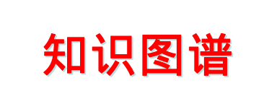

Slide 2
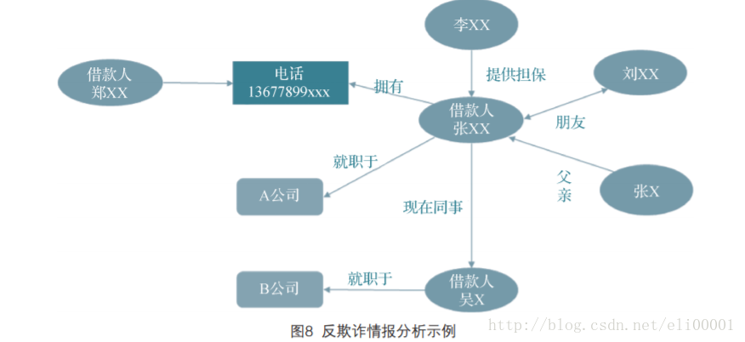
知识图谱
2012年5月16日，Google提出Knowledge Graph：
利用网络多源数据构建的知识库增强语义搜索，提升搜索质量
The world is not made of strings，but is made of things.
关系
概念
实体

Slide 3
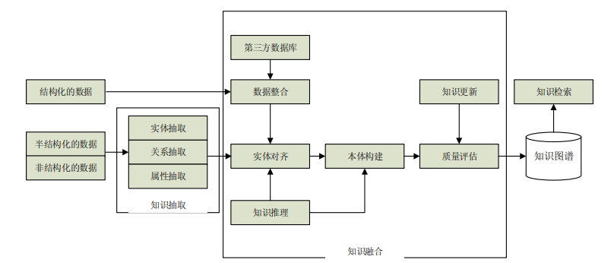
知识图谱体系架构

Slide 4
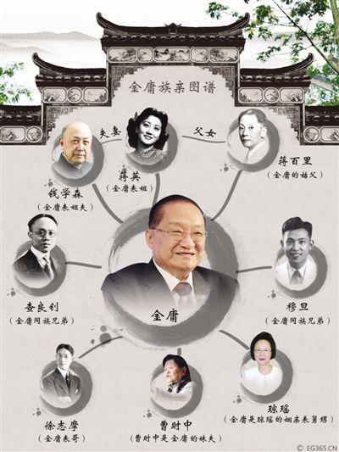
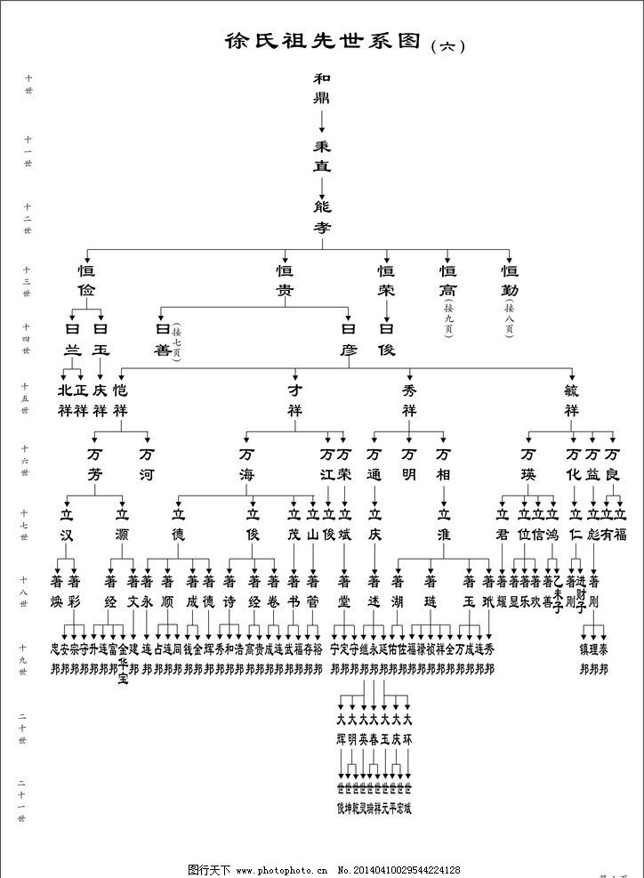
知识图谱样类

Slide 5
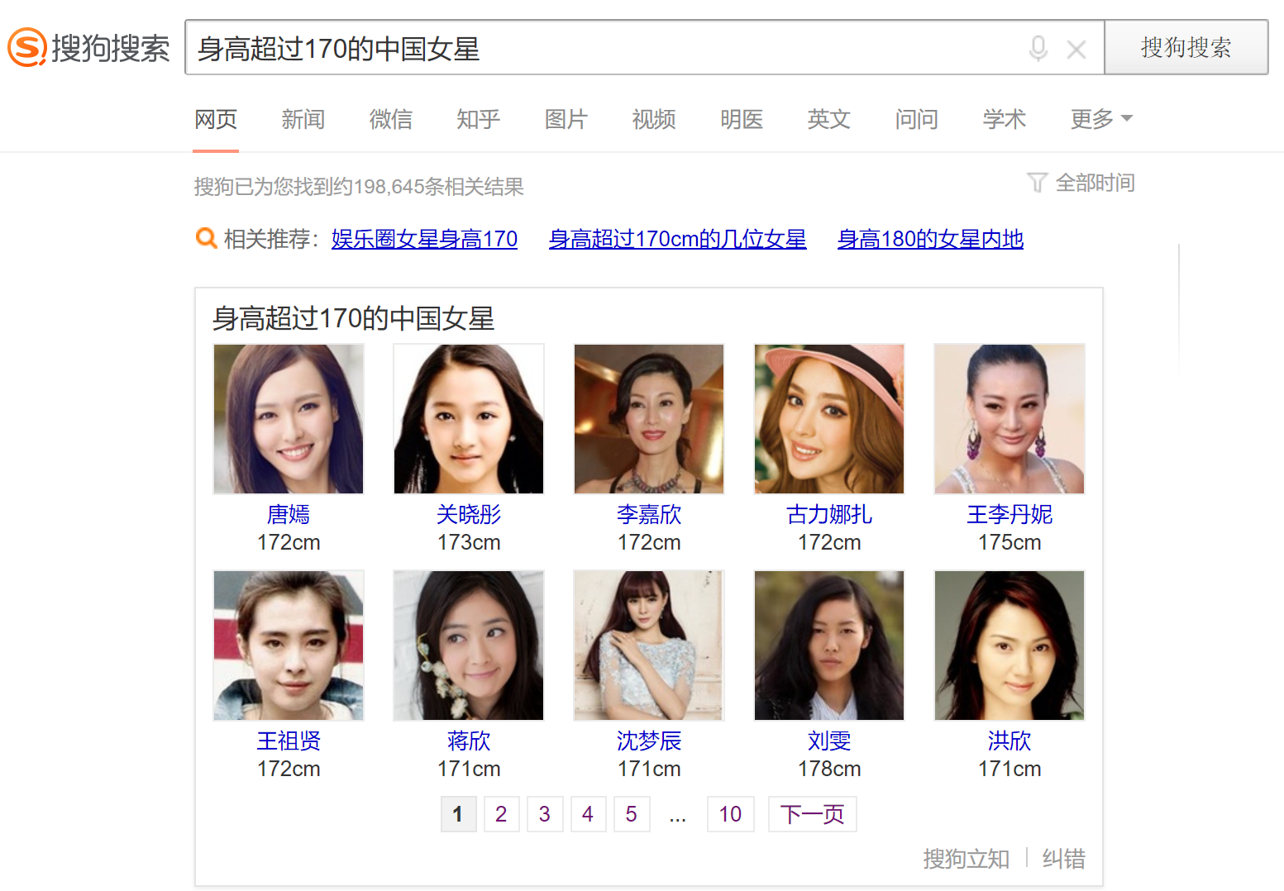
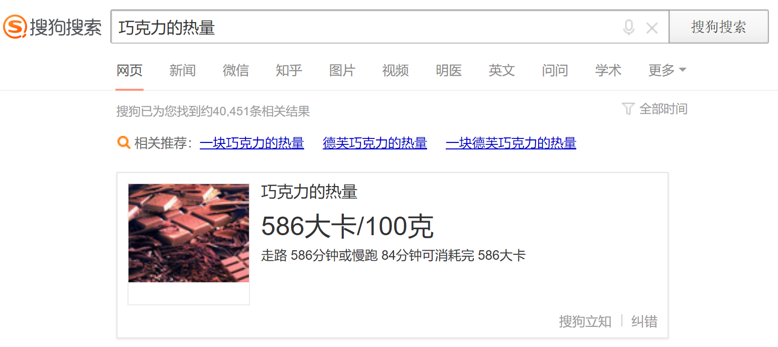
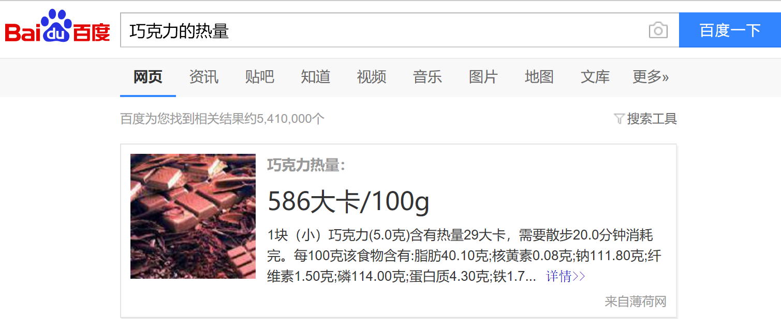
知识图谱-搜索
知识卡片

Slide 6
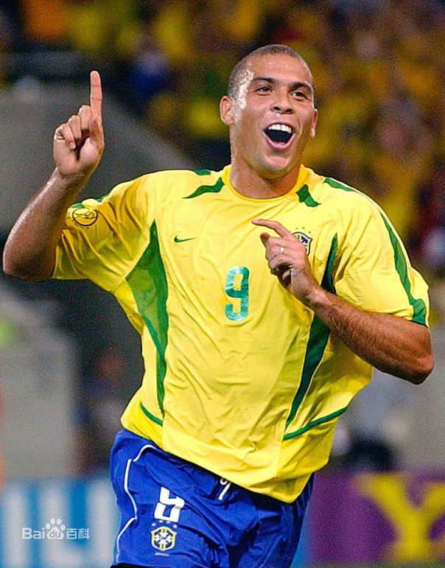

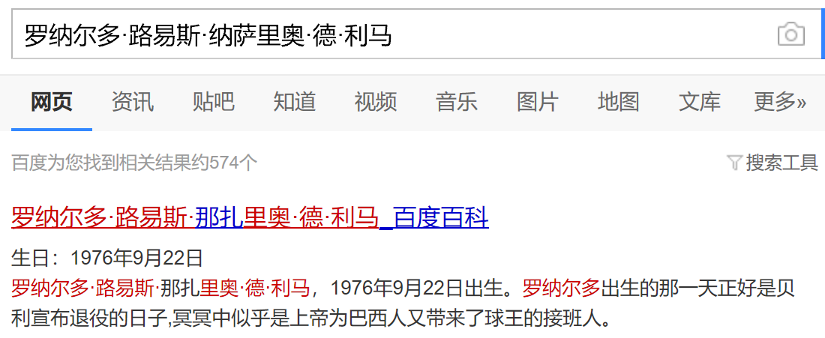
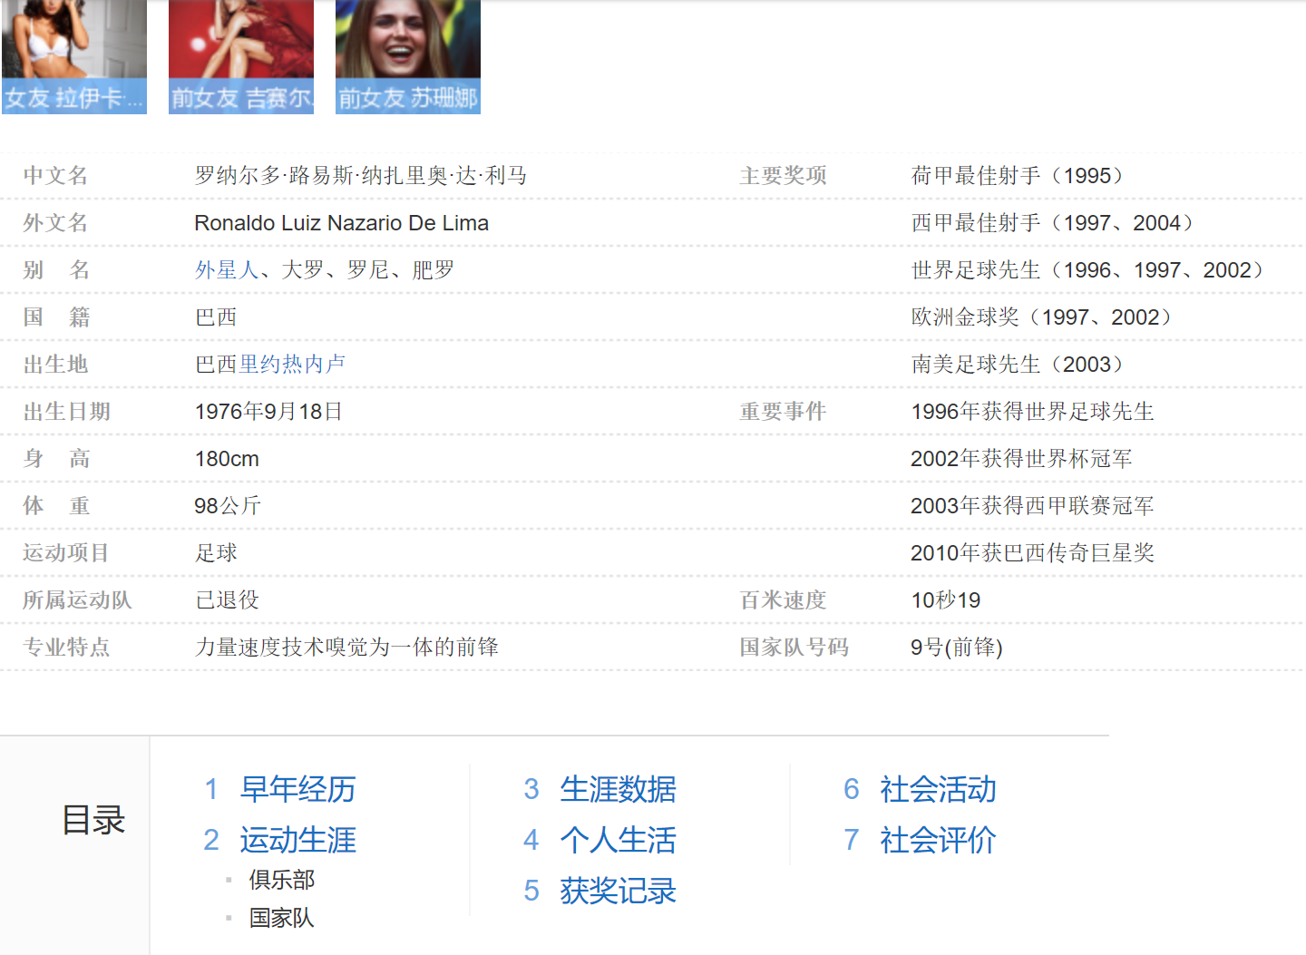
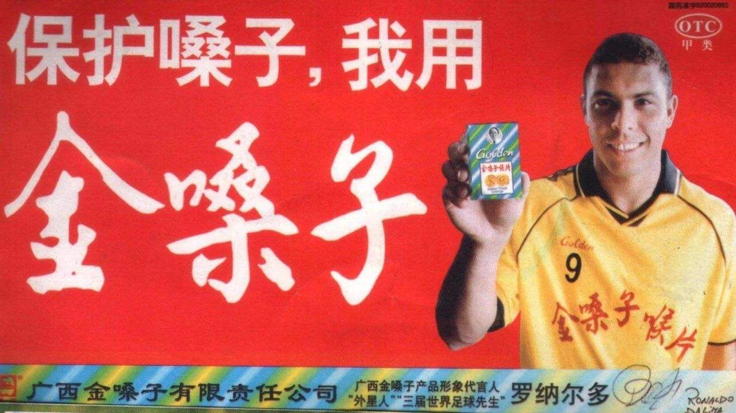
知识图谱-搜索
●知识卡片的作用：
◔让搜索更有深度和广度
◑找到最想要的信息
◕提供最全面的摘要

Slide 7
本体：形式化的、对于共享概念体系的明确且详细的说明
概念化
是对客观世界中的存在及关系的抽象
精确性
本体中的概念、关系及约束被精确定义
本体特征
形式化
便于人机交互和计算推理
共享性
建立在共同认知基础上
本体=概念+实例+关系+【公理】

Slide 8
知识图谱生命周期
知识表示
本体建模
知识
建模
语义演示
知识问答
大数据语义分析
知识
赋能
知识
获取
知识学习
语义集成
知识
管理
知识储存和索引

Slide 9
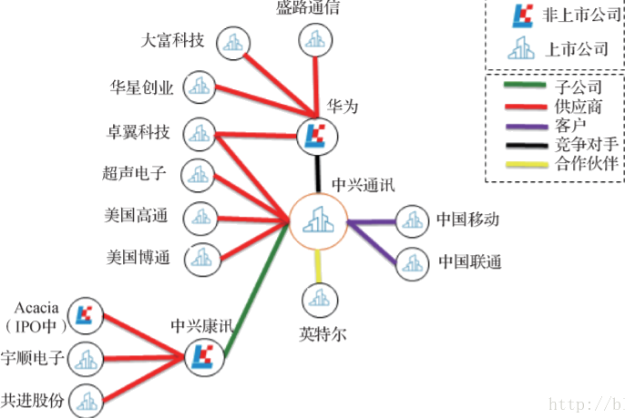
知识图谱应用---股票投研分析

Slide 10
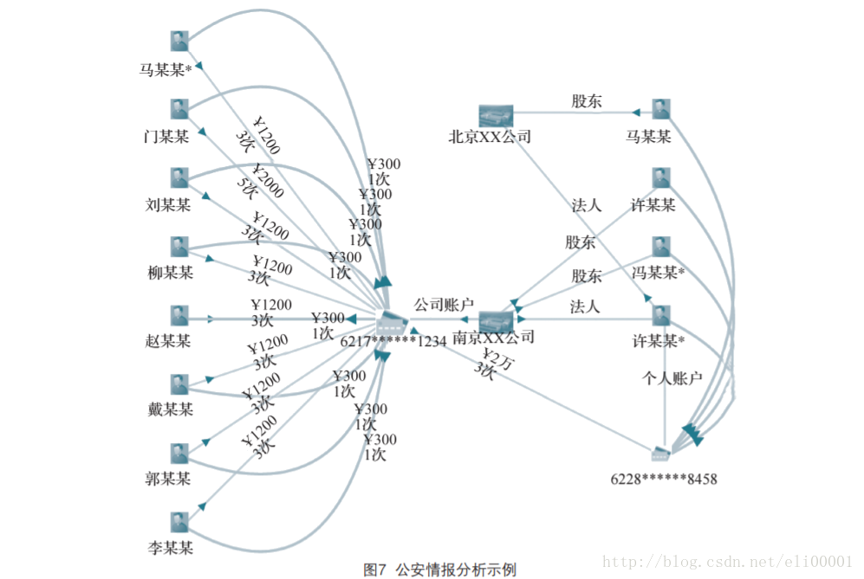
知识图谱应用---公安情报分析

Slide 11
知识图谱应用---问答系统

